Slide 1
Государственное бюджетное образовательное учреждение города Москвы детский сад № 1528 Викторина «Угадай насекомое»
Составила воспитатель
ГБОУ г.Москвы
Кобашова Наталья
Викторовна
Москва,2013

Slide 2
Спал цветок и вдруг проснулся– Больше спать не захотел. Шевельнулся, встрепенулся, Взвился вверх и улетел.

Slide 4
Какая коровка скажите, пока Ещё никому не дала молока?

Slide 5
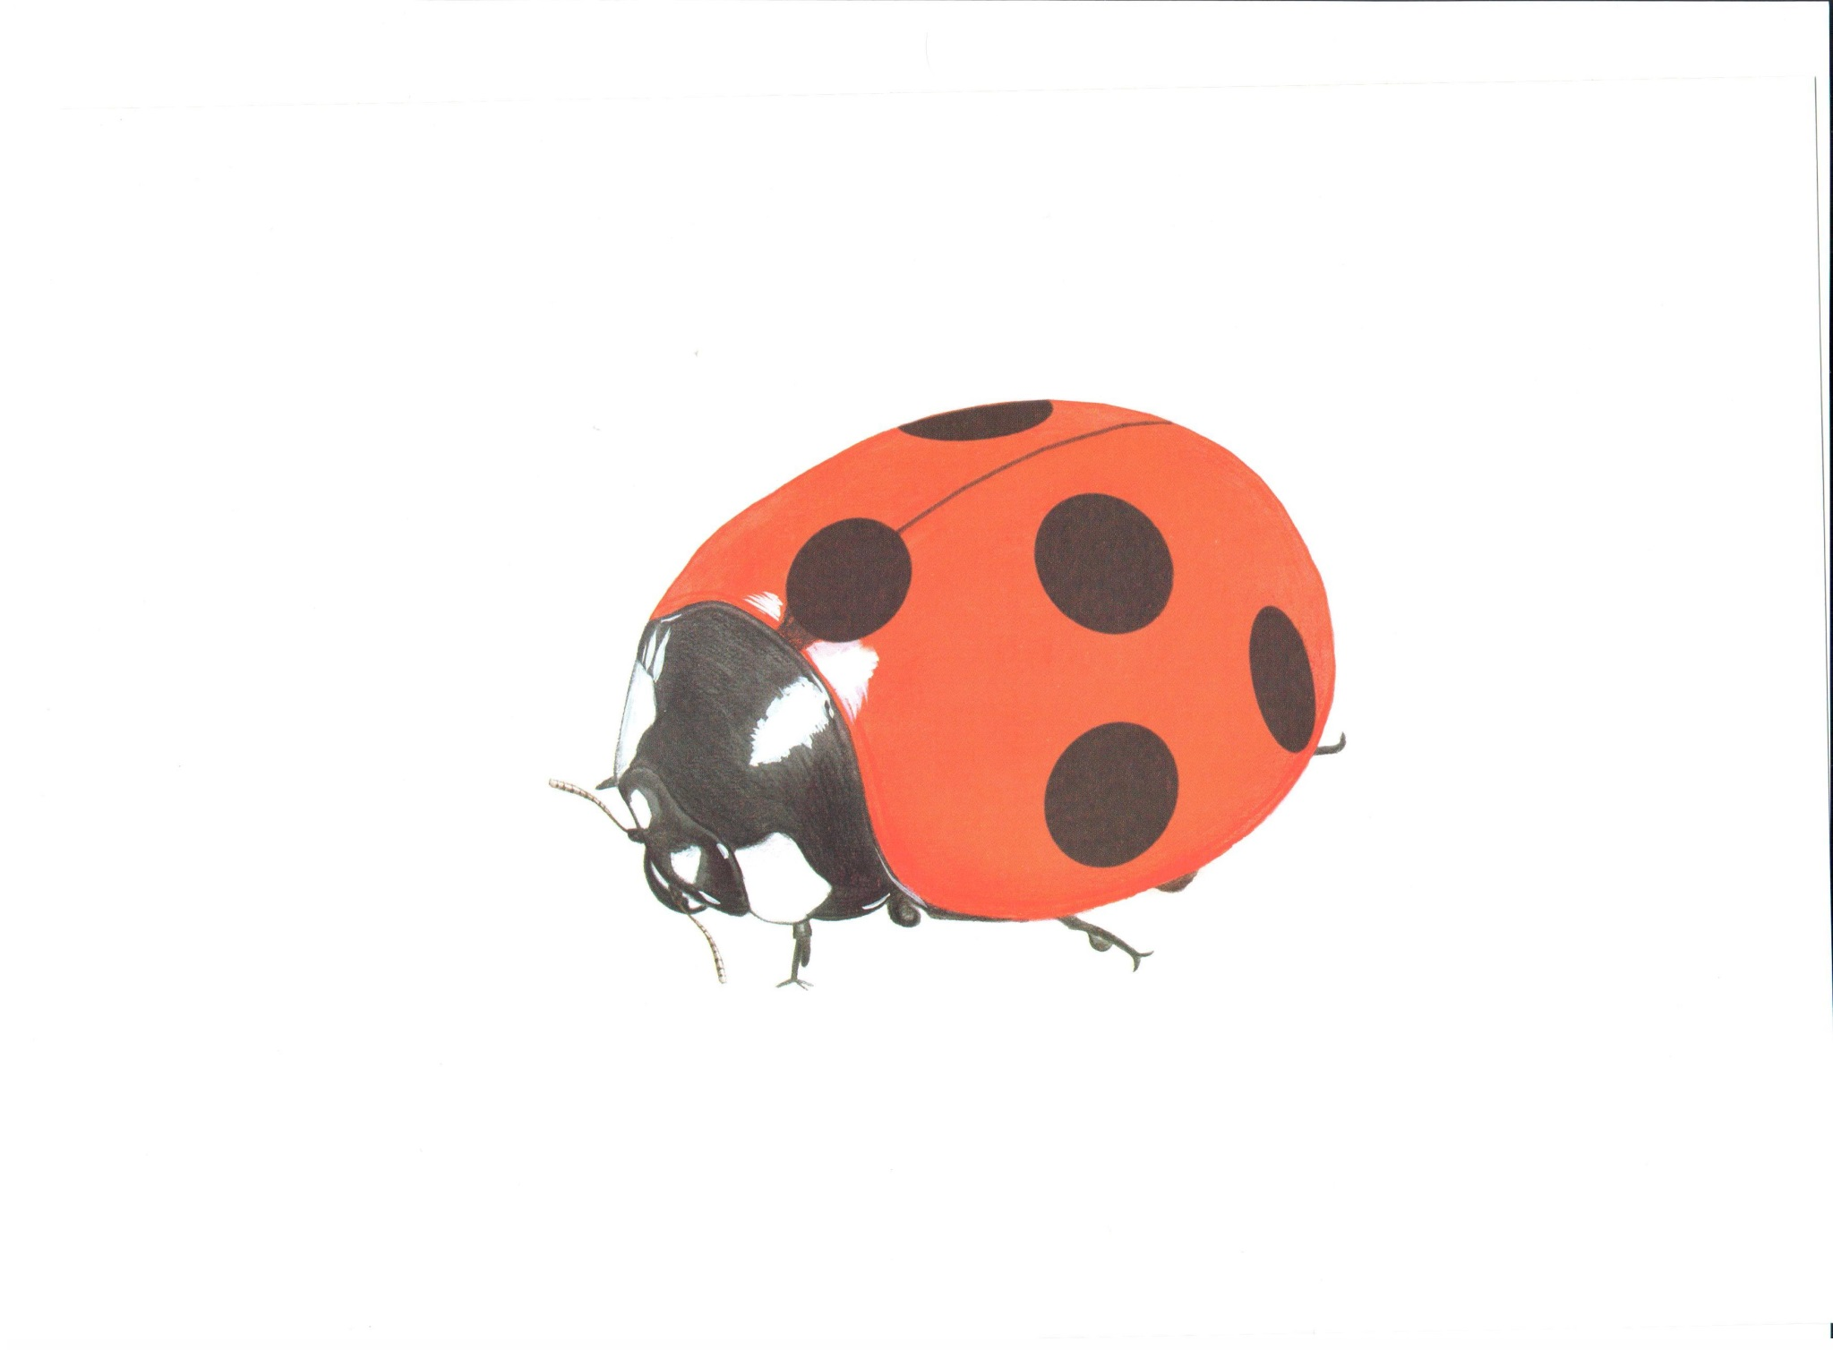

Slide 6
Прыгает пружинка - Зелёная спинка - С травы на былинку, С ветки на тропинку.

Slide 7
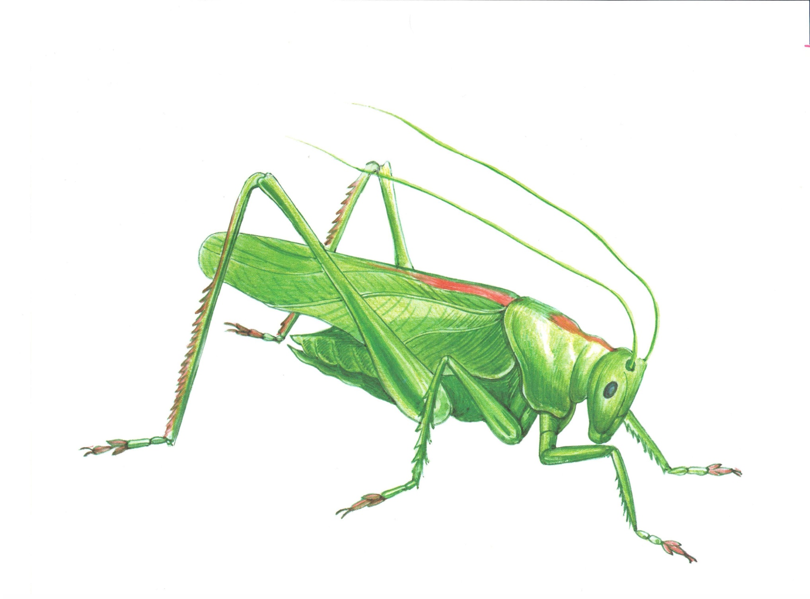

Slide 8
Хоть имеет много ножек, Все равно бежать не может. Вдоль по листику ползет, Бедный листик весь сгрызет.

Slide 9
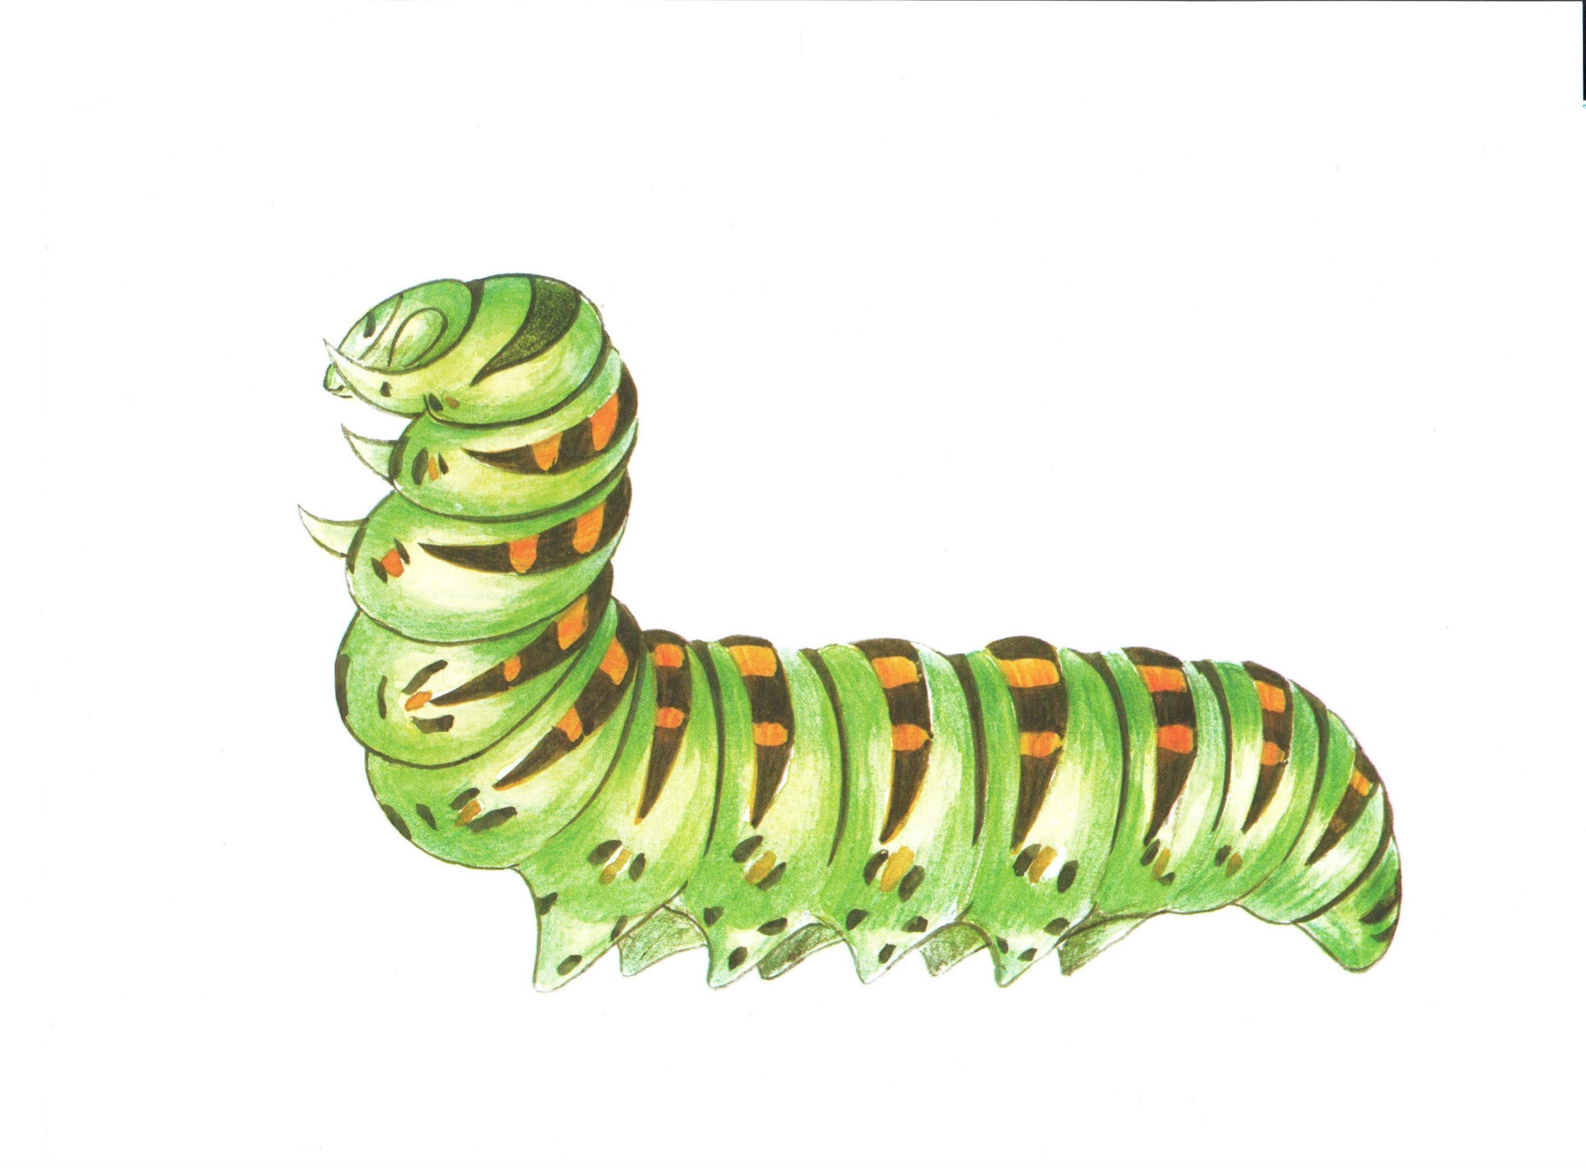

Slide 10
Домовитая хозяйка Полетает над лужайкой, Похлопочет над цветком - Он поделится медком.

Slide 11
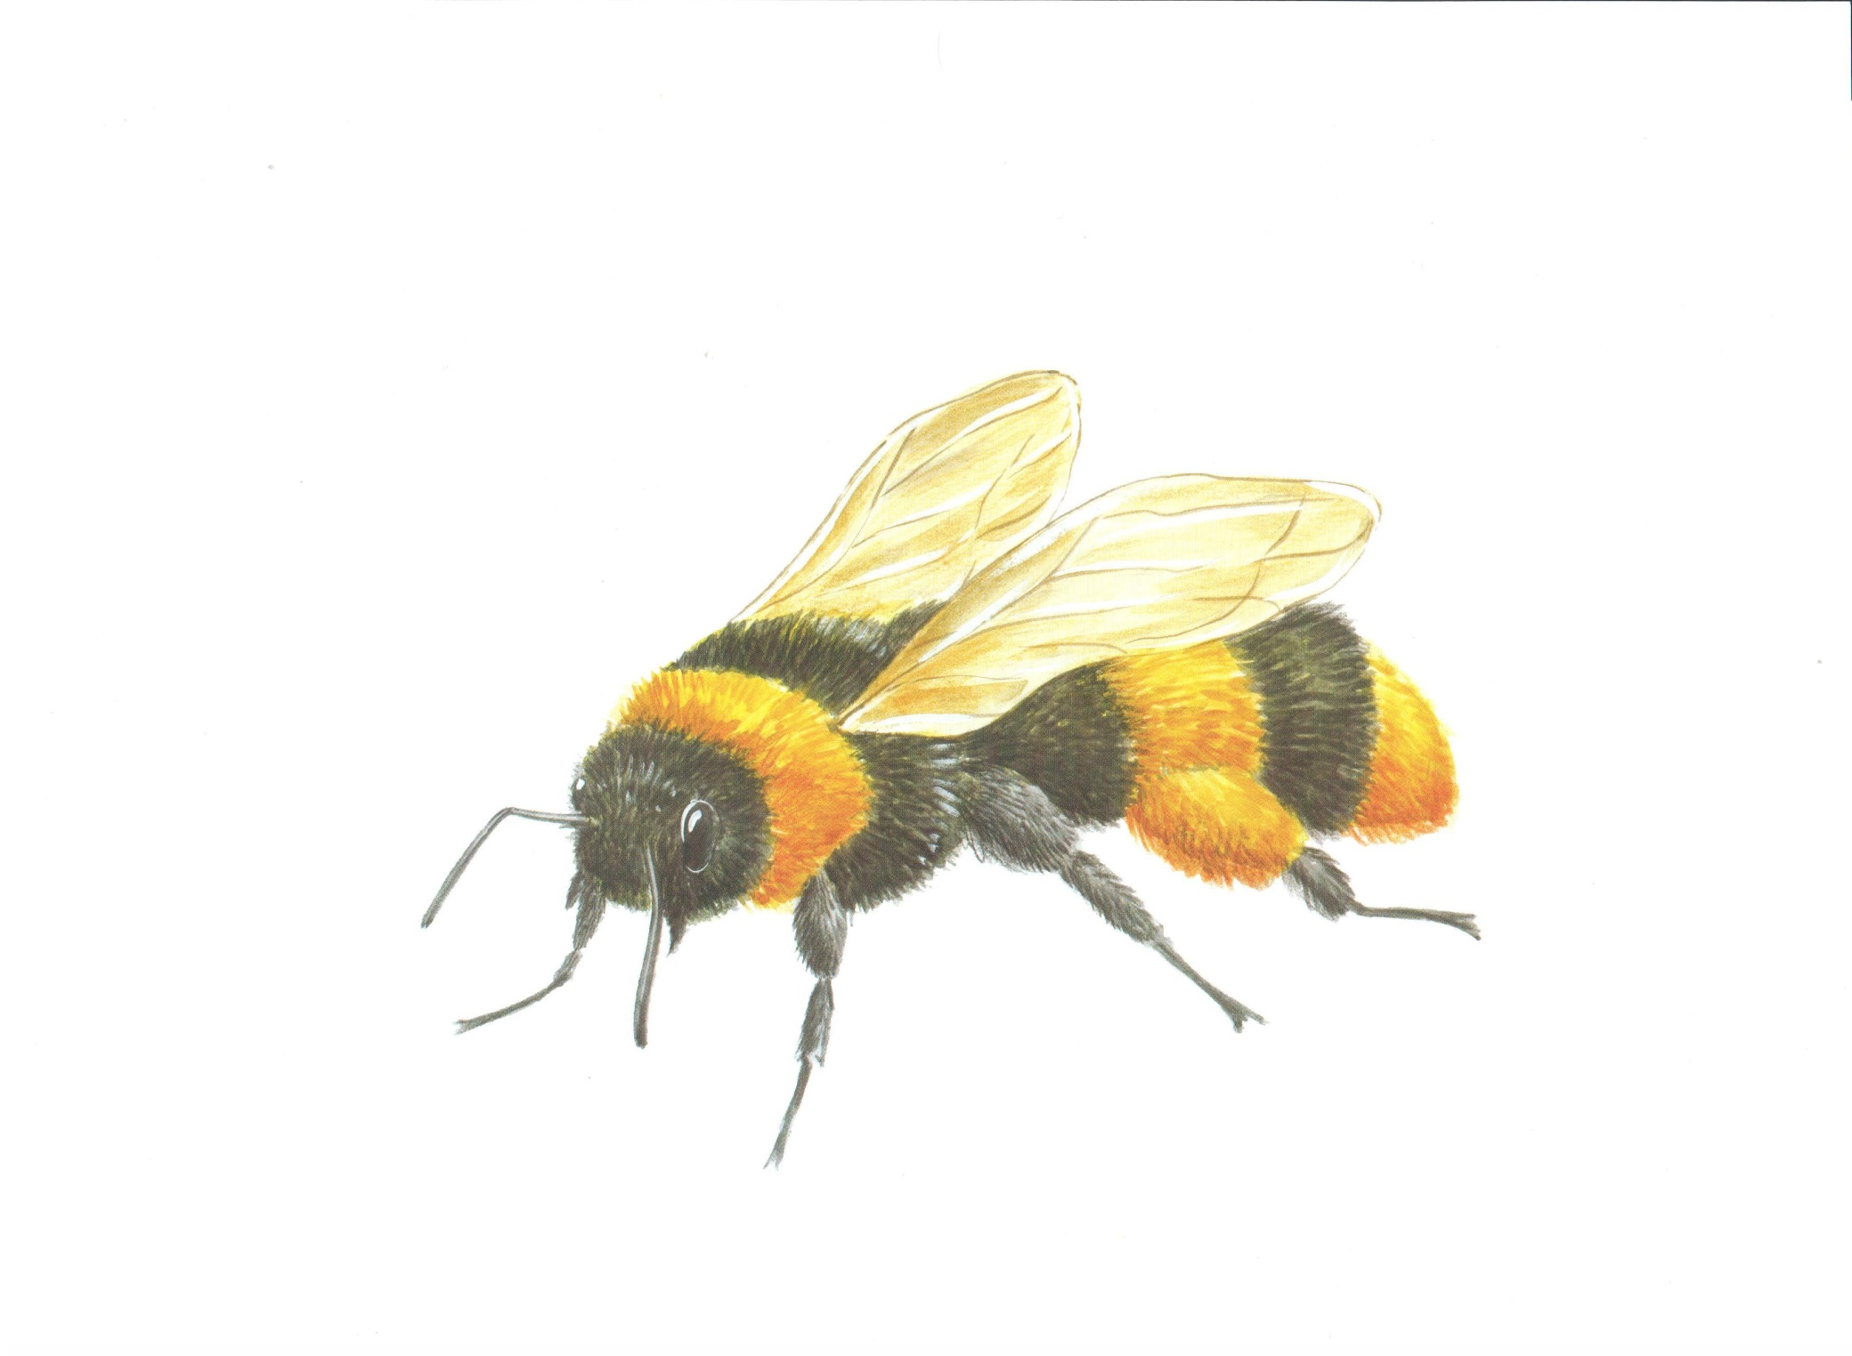

Slide 12
Кто за печкою поёт, Спать мне ночью не даёт?

Slide 13
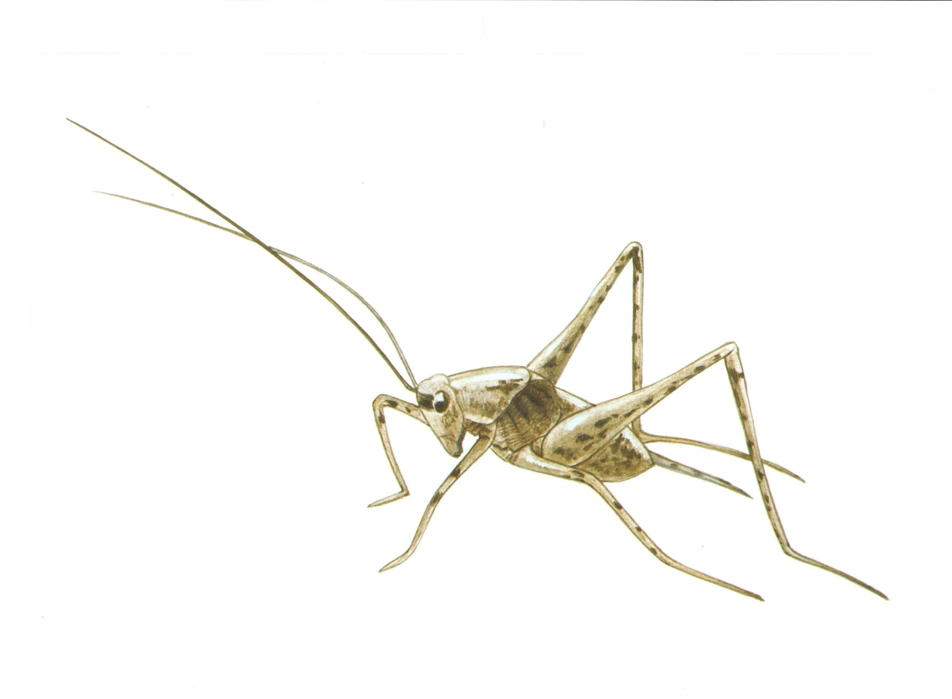

Slide 14
Кто над нами вверх ногами Ходит - не страшится, Упасть не боится, целый день летает, Всем надоедает?

Slide 15
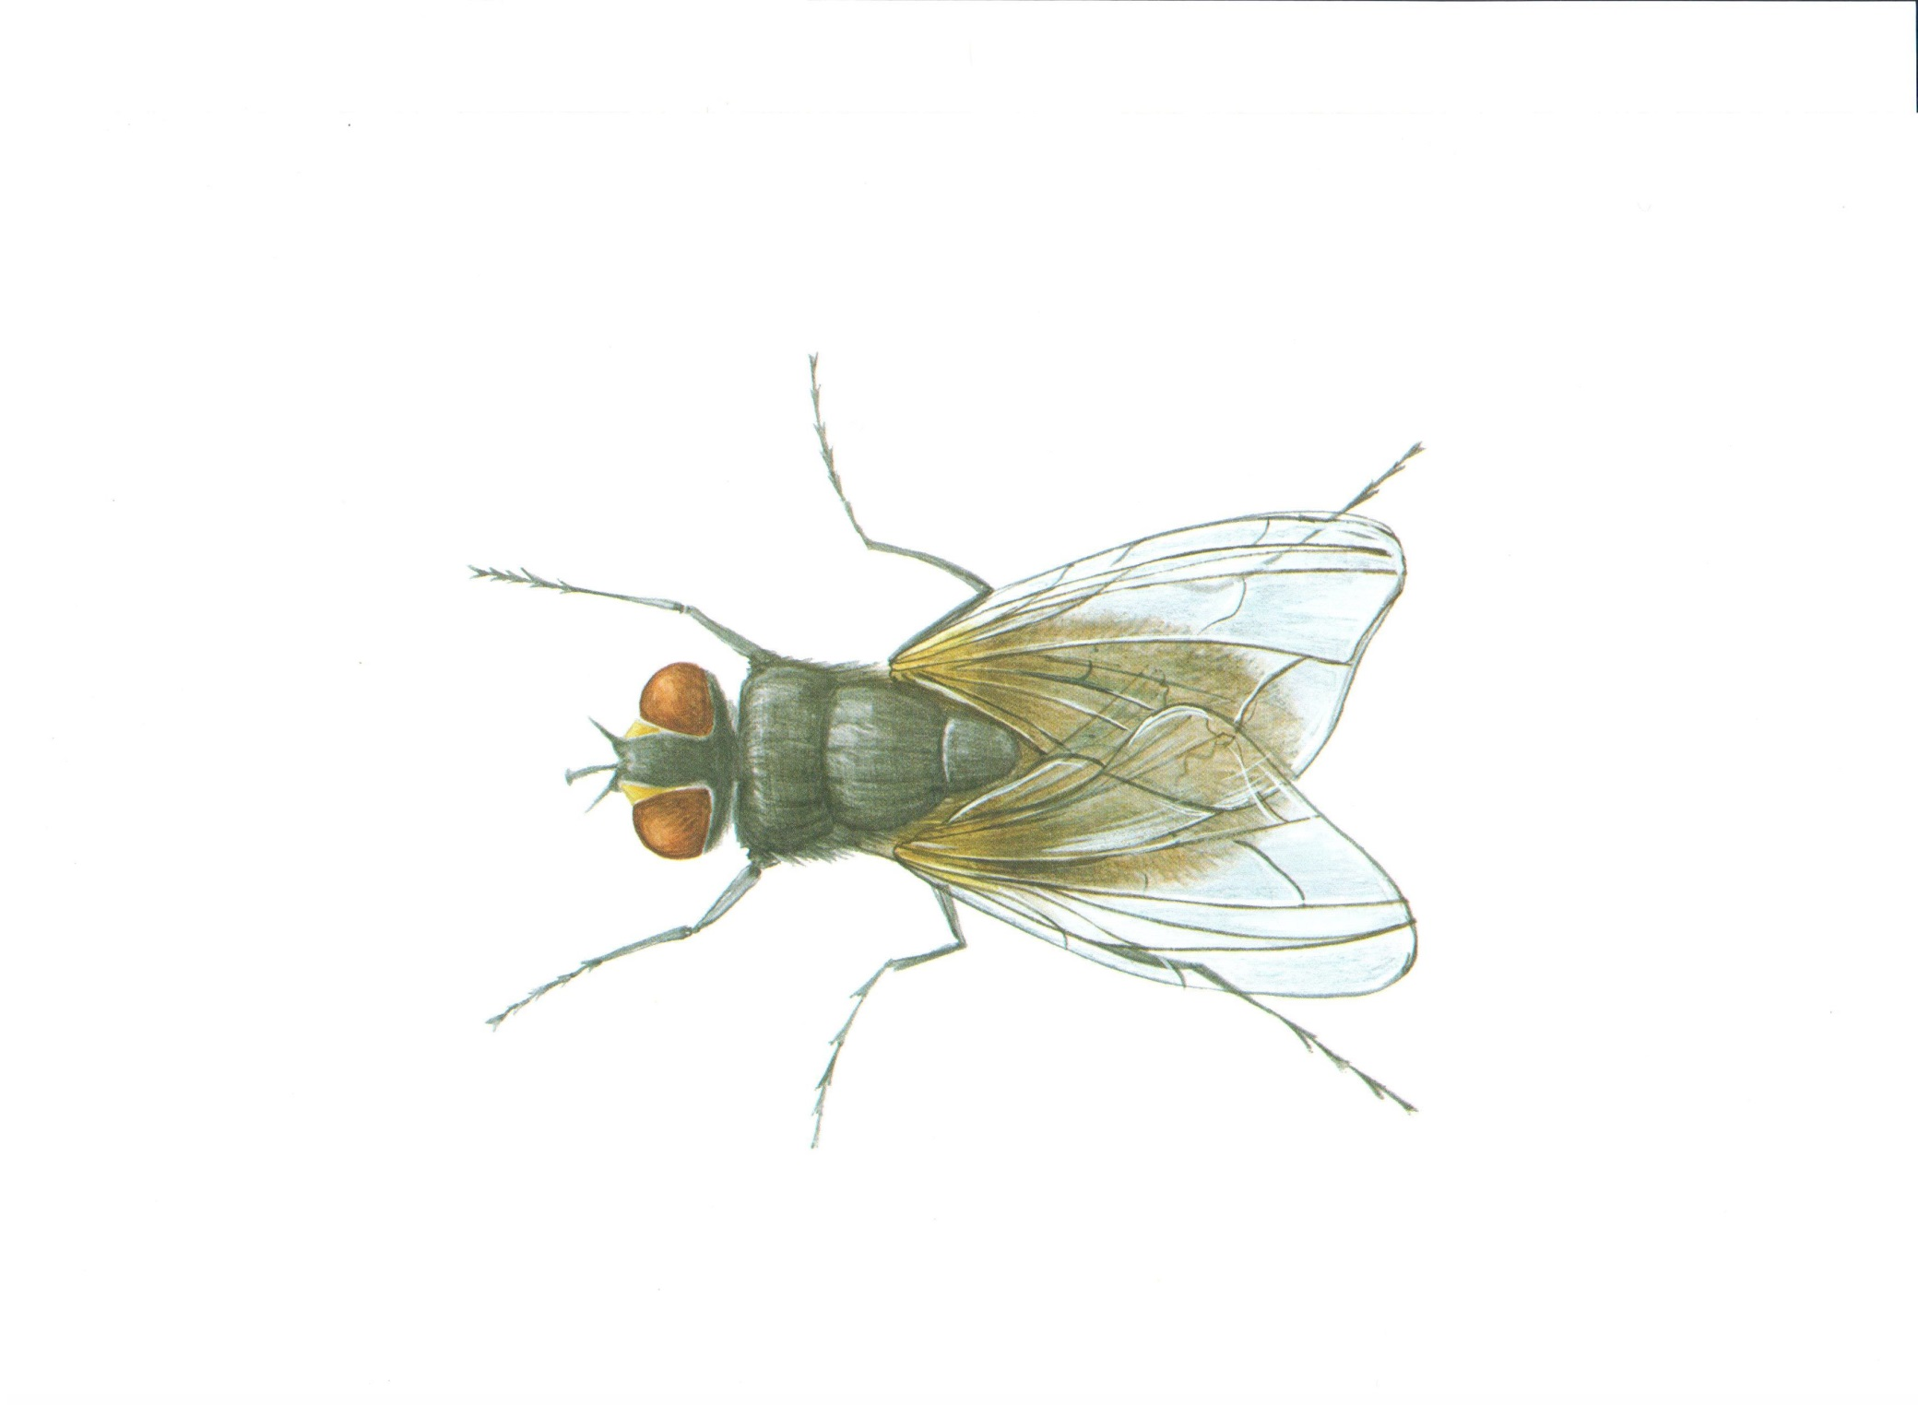

Slide 16
Модница крылатая, Платье полосатое. Ростом хоть и кроха, Укусит - будет плохо.

Slide 17
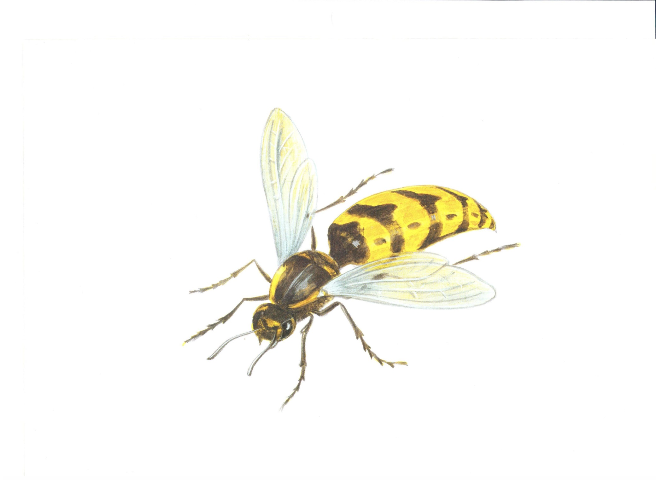

Slide 18
Не солнце, не огонь, а светит.

Slide 19
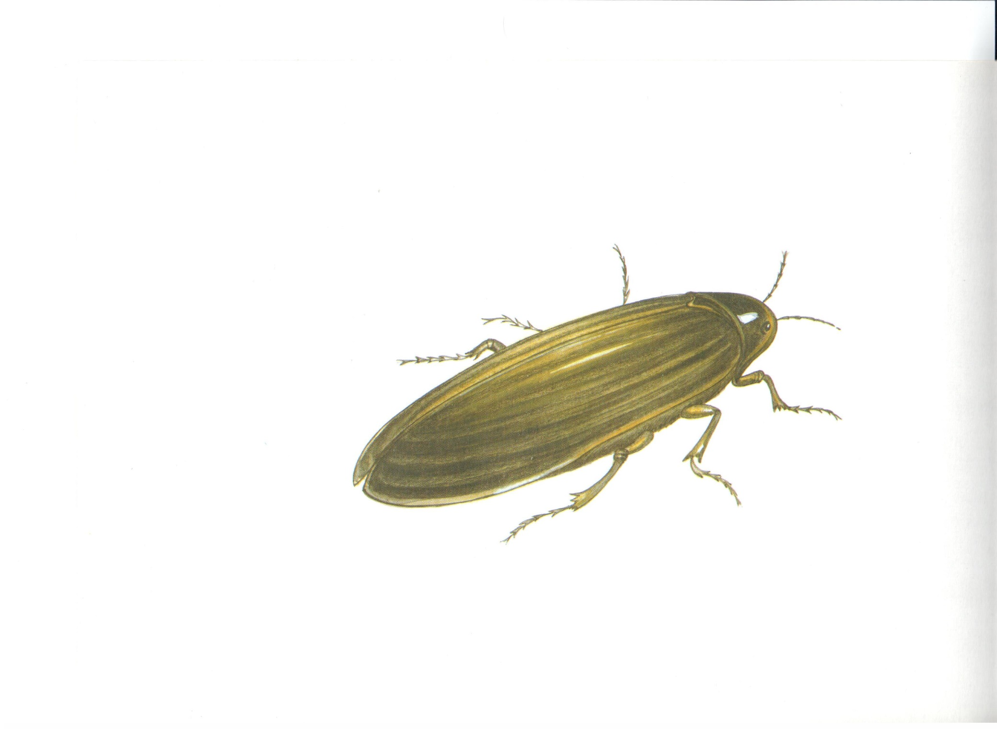

Slide 20
Не зверь, не птица — Нос, как спица. Летит — пищит, Сядет — молчит. Кто его убьёт, Тот кровь свою прольёт.

Slide 21
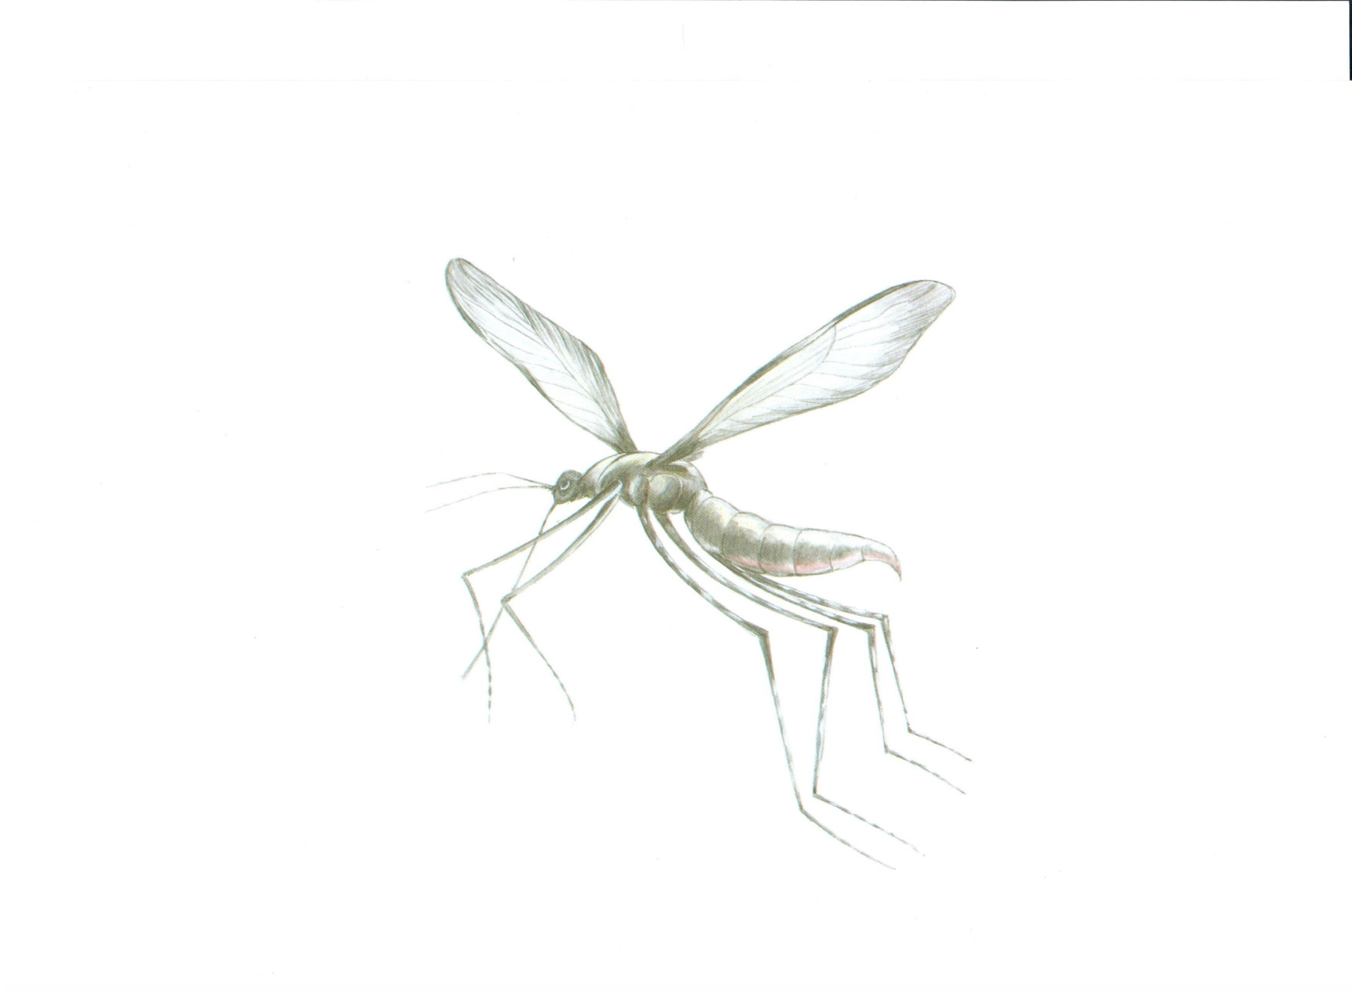

Slide 22
Мелкий, хрупкий. Но силен! Трудолюбья символ он. Ведь бывает, что подчас, Легче ноши в десять раз.

Slide 23
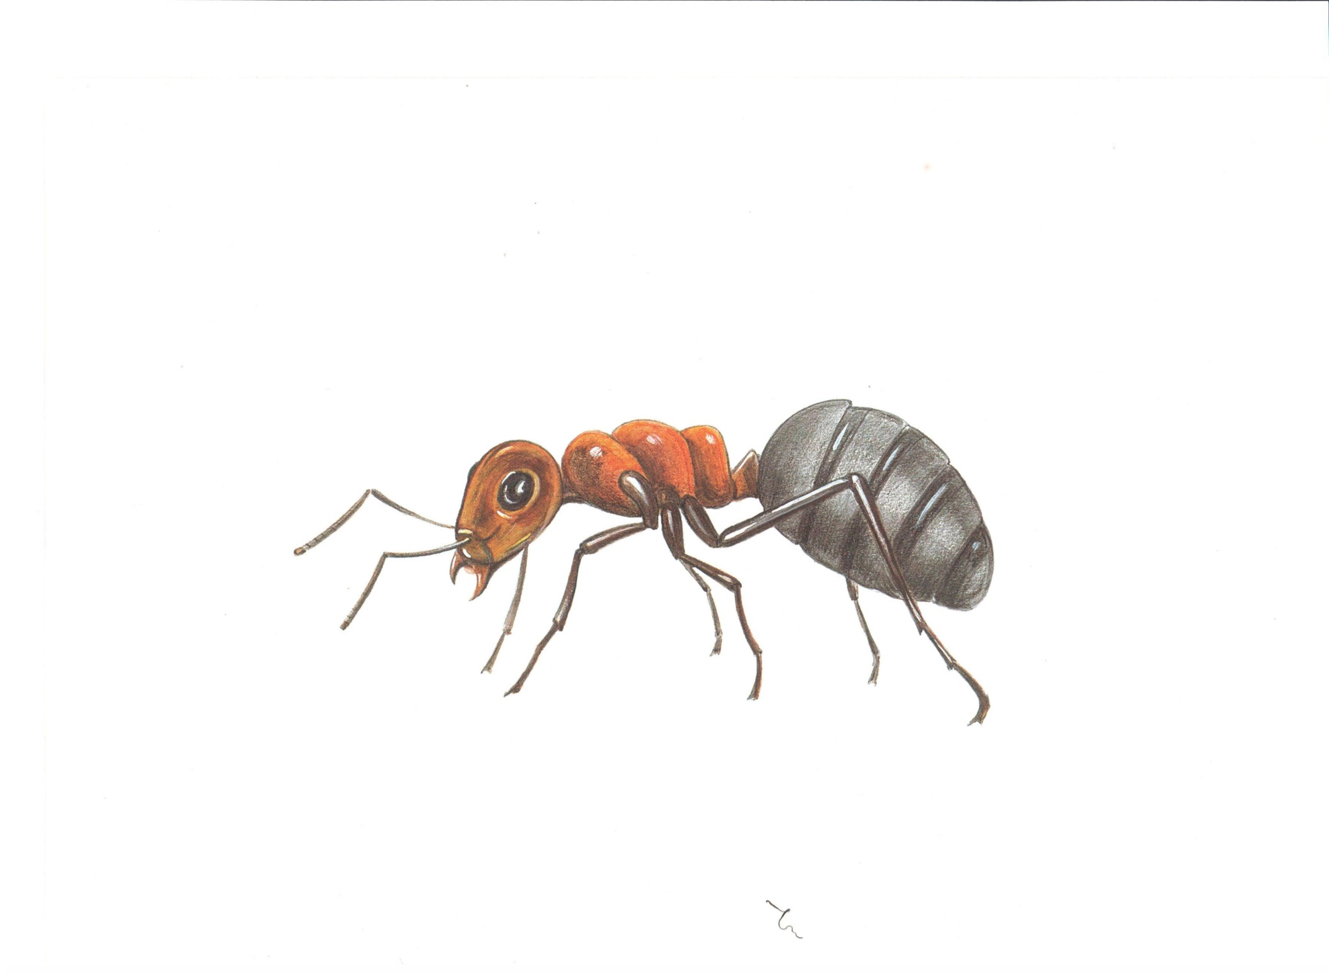

Slide 24
Летит вертолёт мимо топких болот, Таращит глазищи-глаза. Прозрачные крылья на солнце блестят, Лягушки поймать вертолёт норовят.

Slide 25
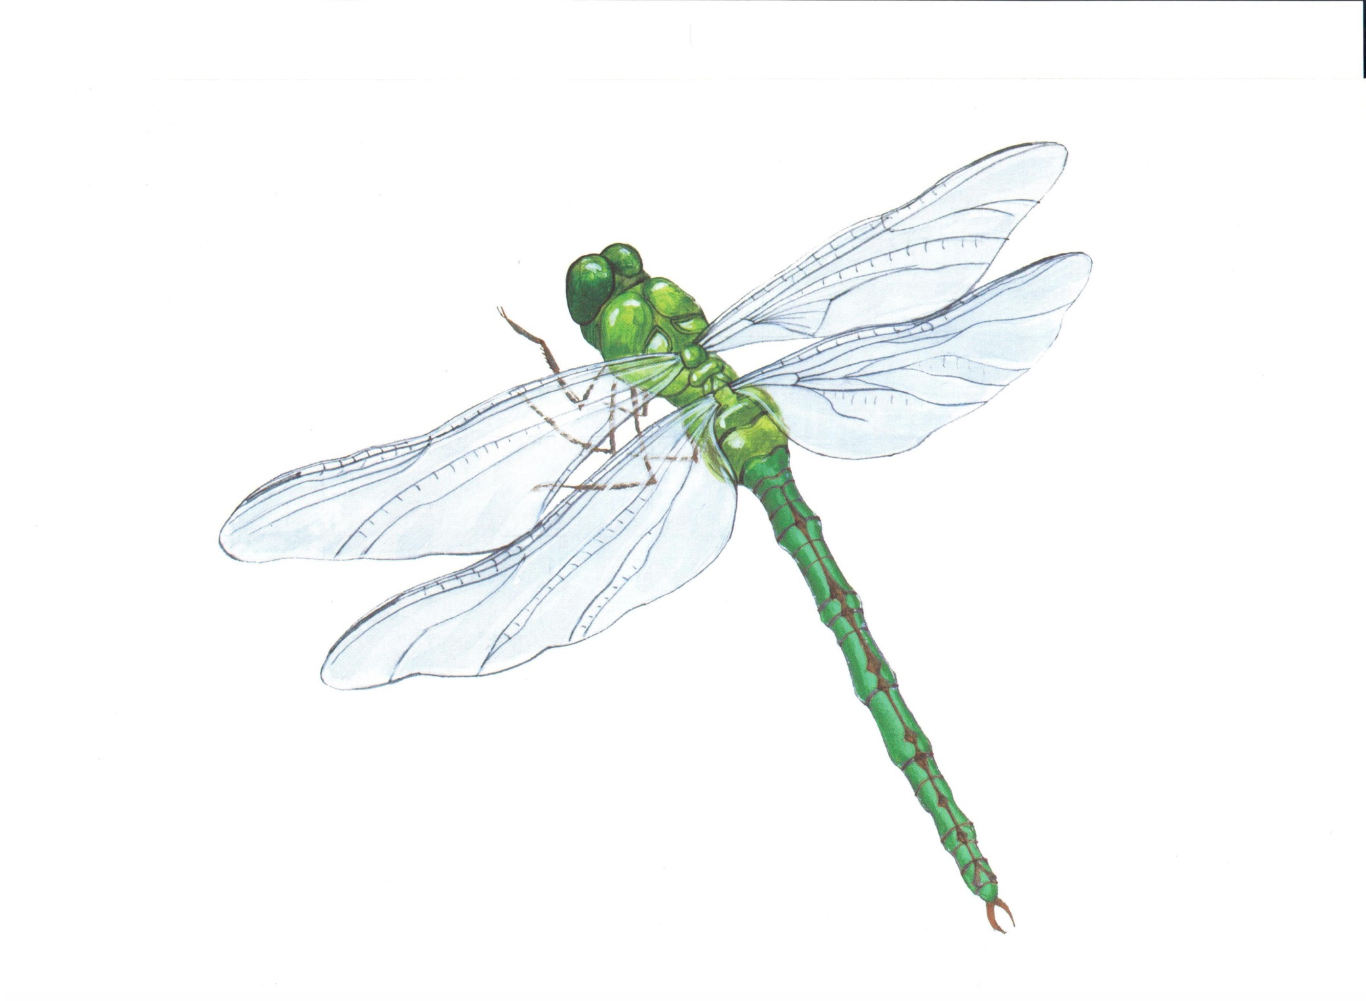

Slide 26
Материалы использованы из интернет-ресурсов:
http://www.numama.ru/zagadki-dlja-malenkih-detei/zagadki-o-zhivoi-prirode/zagadki-pro-nasekomyh.html
http://deti-online.com/zagadki/zagadki-pro-nasekomyh/

